Slide 1
المرحلة 1
6
3
5
مراجعة
الدرس 20
الدرس 19
الدرس 18
الدرس 17

Slide 2






أيقونات توجيهية
الإسناد في الممارسة الموجهة
توجيهات الأستاذ
تعيين تلميذ للإجابة
أمر للشريحة الموالية بعد عرض الفيديو
عمل ثنائي
عرض فيديو

Slide 3

برمجة الأسبوع الخامس
(ة)خاص بالأستاذ
الدرس 18
الدرس 17
تنظيم ومعالجة البيانات (2)
تنظيم ومعالجة البيانات (1)
الدرس 20
الدرس 19
حل المسائل : مراجعة وتوليف
مخطط VENN
مراجعة
مراجعة وتثبيت دروس الأسبوع

Slide 4
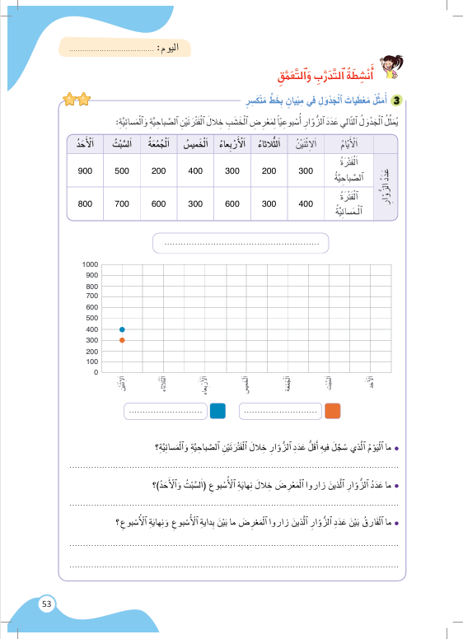
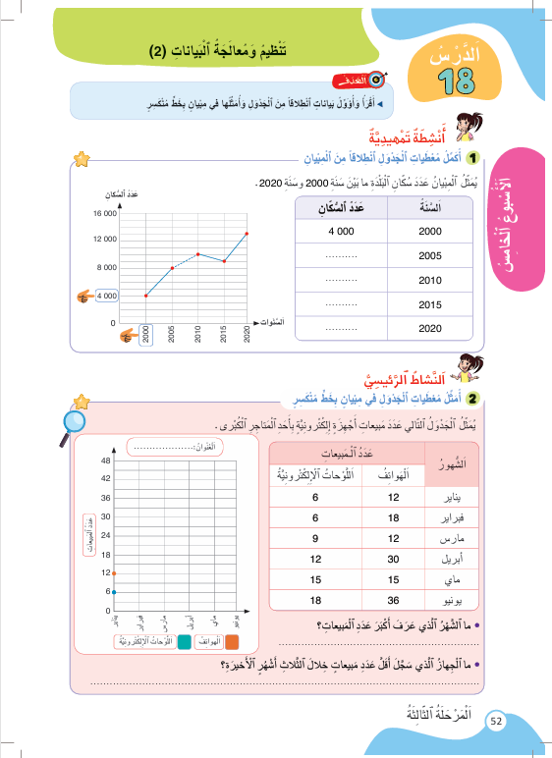
درس اليوم
(ة)خاص بالأستاذ
تنظيم ومعالجة البيانات (2)

Slide 5


(ة)خاص بالأستاذ
مراحل الدرس
1
افتتاح الدرس
1
10
1
2
نمذجة
05
1
ممارسة موجهة
3
20
1
ممارسة مستقلة
4
15
1
اختتام الدرس
5
05

Slide 6
(ة)خاص بالأستاذ
عند نهاية الدرس
على الأقل 80% من المتعلمين سيكونون قادرين على:
قراءة وتأويل بيانات انطلاقا من جدول وتمثيلها في مبيان بخط منكسر

Slide 7



مرحباً سنتابع درسا جديدا مع مجد وندى

Slide 8

(ة)خاص بالأستاذ
افتتاح الدرس
1
الحساب الذهني

Slide 9


سنبدأ الحساب الذهني. خذوا كراسات الحساب الذهني؛

Slide 10
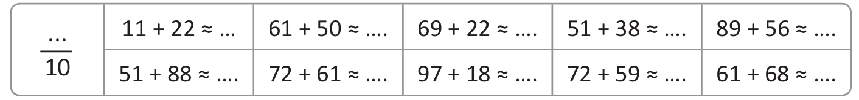
لديكم دقيقة واحدة لحساب هذه العمليات. دوّنوا النتيجة التقريبية فقط في كراساتكم .

Slide 11
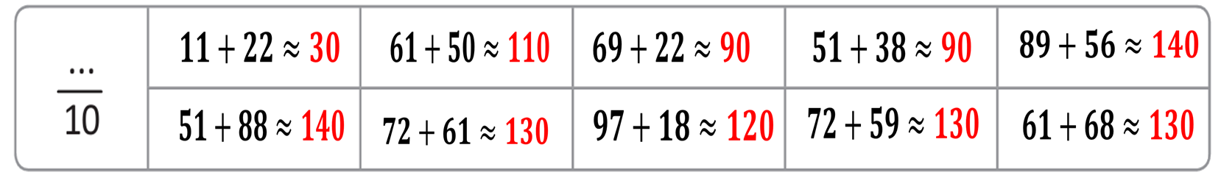
صححوا، لديكم دقيقة واحدة

Slide 12
(ة)خاص بالأستاذ
النمذجة
2
2
قراءة وتأويل بيانات انطلاقا من جدول وتمثيلها في مبيان بخط منكسر

Slide 13


الآن سنتعلم كيف ننشئ مبيانا بخط منكسر انطلاقا من بيانات جدول.

Slide 14

عرض فيديو النمذجة

Slide 15
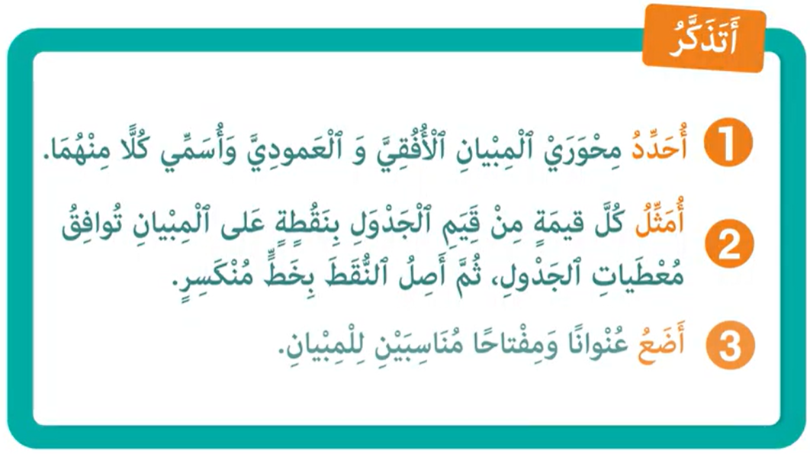
من يذكرنا بخطوات إنشاء مبيان بخط منكسر انطلاقا من بيانات جدول.

Slide 16
(ة)خاص بالأستاذ
الممارسة الموجهة
3
3
النشاط 1
النشاط 2
النشاط 3

Slide 17

خذوا دفاتر البحث:

Slide 18
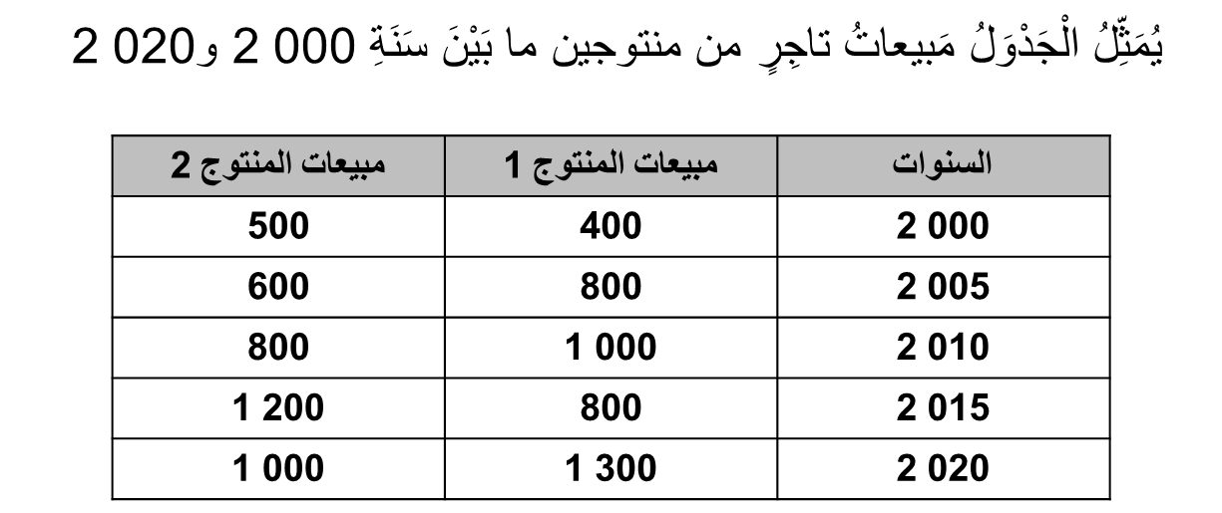

سننشئ مبيانا بخط منكسر انطلاقا من بيانات هذا الجدول خُطْوَةً خطوة مثل مجد وندى

Slide 19

ماذا نفعل في الخطوة الأولى؟
أضع عنوانا و...
3
أمثل كل قيمة...
2
أحدد محوري...
1

Slide 20
على دفاتر البحث ، حددوا محوري المبيان، وسموا كلا منهما؟
أضع عنوانا و...
3
أمثل كل قيمة...
2
أحدد محوري...
1

Slide 21
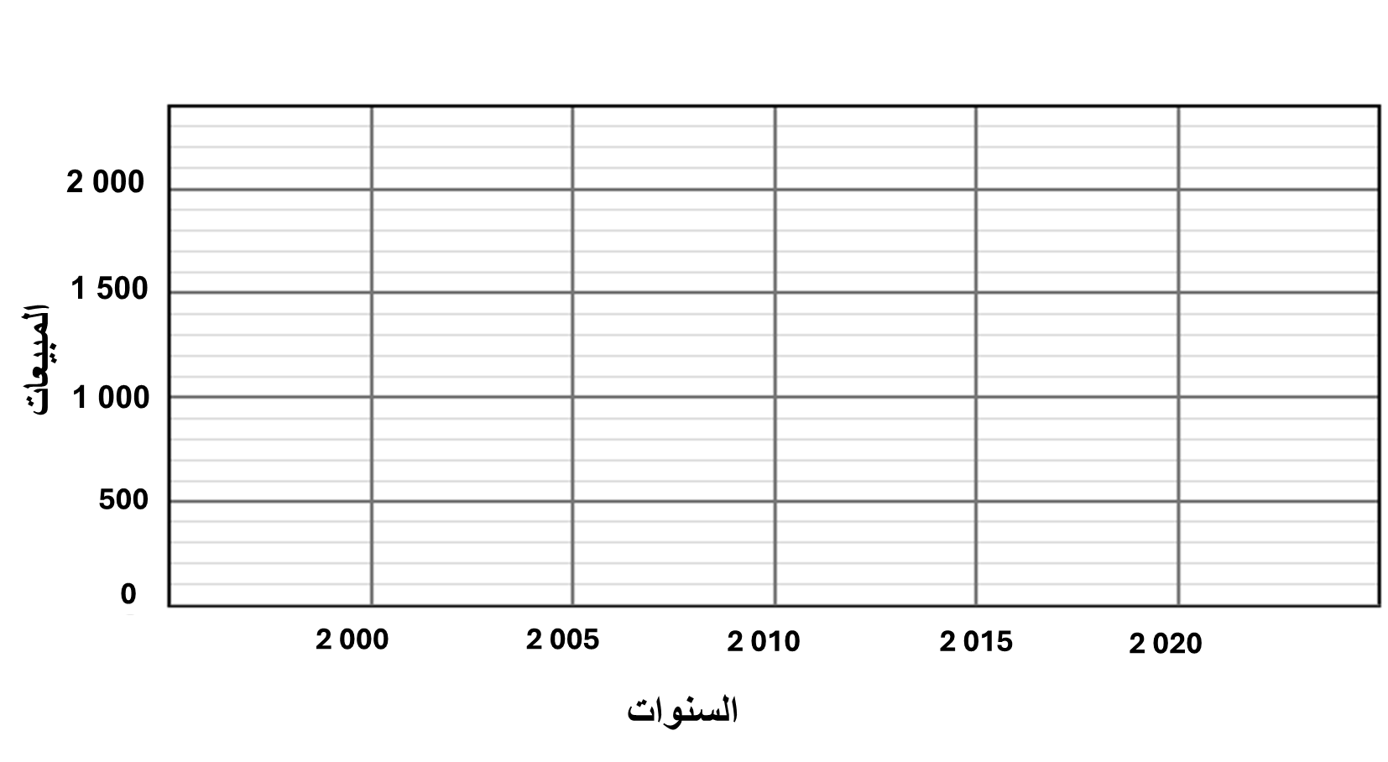
صححوا. من يشرح لنا كيف توصل للجواب؟
أضع عنوانا و...
3
أمثل كل قيمة...
2
أحدد محوري...
1

Slide 22

ماذا نفعل في الخطوة الثانية؟
أضع عنوانا و...
3
أمثل كل قيمة...
2
أحدد محوري...
1

Slide 23
على دفاتر البحث ، مثلوا كل بيانات الجدول على المبيان ؟
أضع عنوانا و...
3
أمثل كل قيمة...
2
أحدد محوري...
1

Slide 24
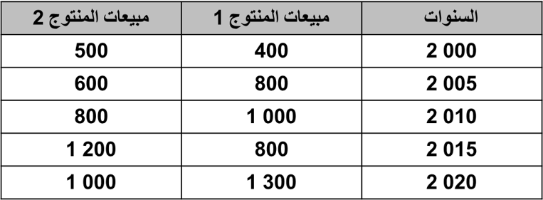
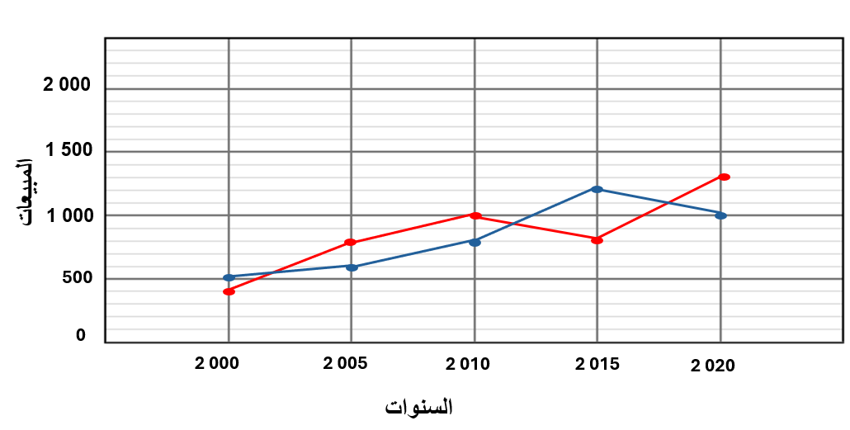
صححوا. من يشرح لنا كيف مثل بيانات الجدول؟
أضع عنوانا و...
3
أمثل كل قيمة...
2
أحدد محوري...
1

Slide 25
ماذا نفعل في الخطوة الثالثة؟
أضع عنوانا و...
3
أمثل كل قيمة...
2
أحدد محوري...
1

Slide 26
على دفاتر البحث، ضعوا عنوانا ومفتاحا مناسبين للمبيان.
أضع عنوانا و...
3
أمثل كل قيمة...
2
أحدد محوري...
1

Slide 27

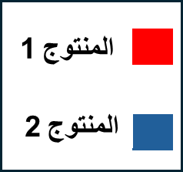
صححوا. من يشرح لنا كيف توصل للجواب؟
أضع عنوانا و...
3
أمثل كل قيمة...
2
أحدد محوري...
1
مبيعات تاجر من المنتوجين 1 و2 ما بين سنتي 2000 و2020

Slide 28
(ة)خاص بالأستاذ
الممارسة الموجهة
3
3
النشاط 1
النشاط 2
النشاط 3

Slide 29
خذوا دفاتر البحث:

Slide 30
على دفاتر البحث ، أجيبوا عن أسئلة هذا النشاط :
يُبيّن الْجَدْوَلُ طلبيات المقصف المدرسي منَ مشْروبي الشاي والقهوة خِلالَ 4 أيام:
أُمَثِّلُّ بَياناتِ هَذا الْجَدْوَلِ في مِبيانٍ بِخط منكسرِ.
ما الْمَشْروبُ الْأَكْثَرُ طلبا خِلالَ الْيَوْمِ الْأَوَّلِ؟
.............................................................................................................
ما عَدَدُ طلبيات القهوة خِلالَ الْيَوْمِ الثّاني؟
.............................................................................................................
ما المشروب الأكثر طلبا خلال الأيام الأربعة: ......................................................................................................
اليوم الرابع | اليوم الثالث | اليوم الثاني | اليوم الأول
120 | 40 | 80 | 50 | القهوة
80 | 100 | 60 | 40 | الشاي

Slide 31
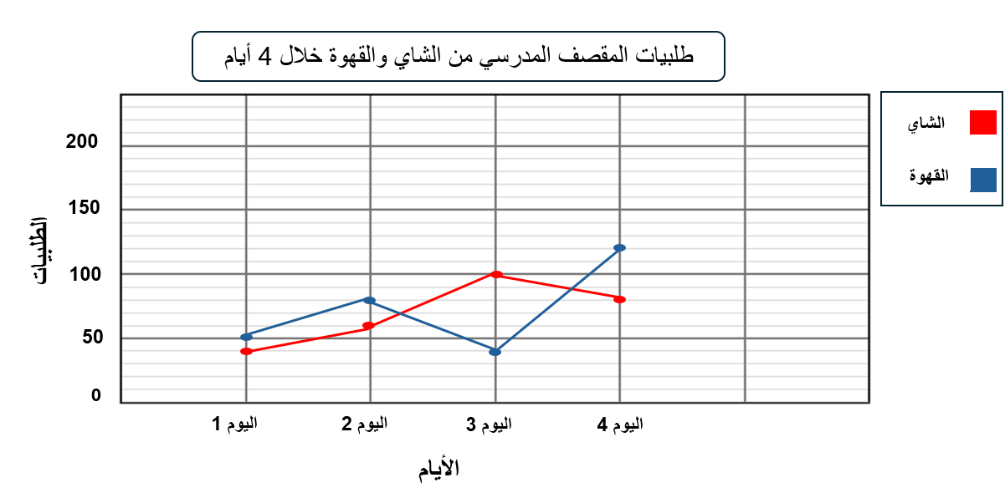
صححوا. من يشرح لنا كيف توصل للجواب؟
أُمَثِّلُّ بَياناتِ هَذا الْجَدْوَلِ في مِبيانٍ بِخط منكسر:

Slide 32
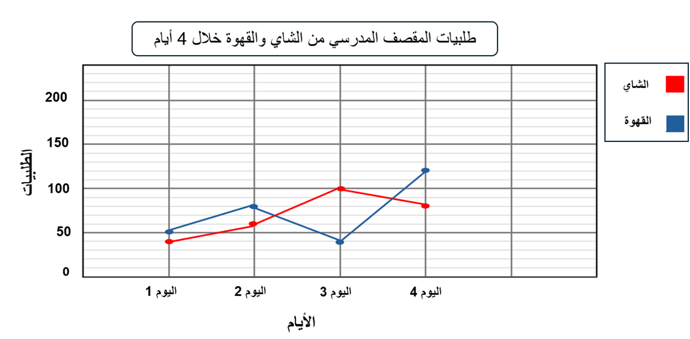
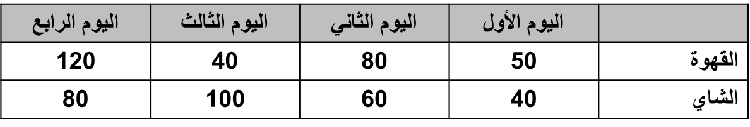
صححوا. من يشرح لنا كيف توصل للجواب؟
يُبيّن الْجَدْوَلُ طلبيات المقصف المدرسي منَ مشْروبي الشاي والقهوة خِلالَ 4 أيام:
أُمَثِّلُّ بَياناتِ هَذا الْجَدْوَلِ في مِبيانٍ بِخط منكسرِ.
ما الْمَشْروبُ الْأَكْثَرُ طلبا خِلالَ الْيَوْمِ الْأَوَّلِ؟
الْمَشْروبُ الْأَكْثَرُ طلبا خِلالَ الْيَوْمِ الْأَوَّلِ هو : القهوة.
ما عَدَدُ طلبيات القهوة خِلالَ الْيَوْمِ الثّاني؟
عَدَدُ طلبيات القهوة خِلالَ الْيَوْمِ الثّاني هو : 80 طلبية
ما المشروب الأكثر طلبا خلال الأيام الأربعة؟
المشروب الأكثر طلبا خلال الأيام الأربعة هو : القهوة

Slide 33
(ة)خاص بالأستاذ
الممارسة الموجهة
3
3
النشاط 1
النشاط 2
النشاط 3

Slide 34
الآن خذوا كراساتكم الصفحة 52

Slide 35

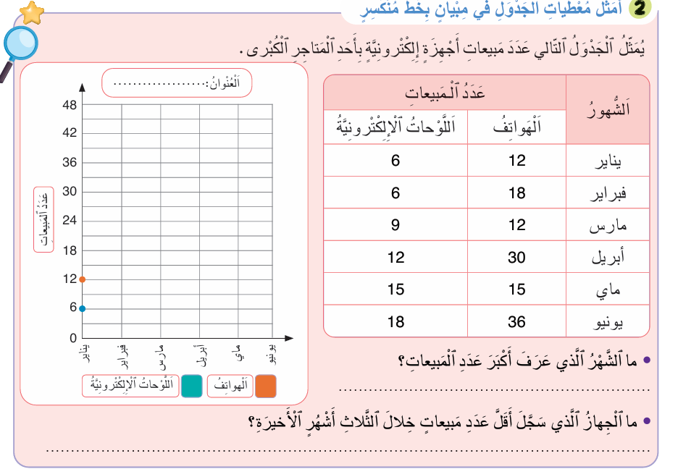
لديكم 5 دقائق للإنجاز، سأمر بين الصفوف لمساعدتكم.
5

Slide 36

الآن؛ ستشتغلون في ثنائيات

Slide 37

كل واحد يقارن إنجازه مع زميله. تأكدوا أنكم اتبعتم الخطوات بشكل سليم

Slide 38
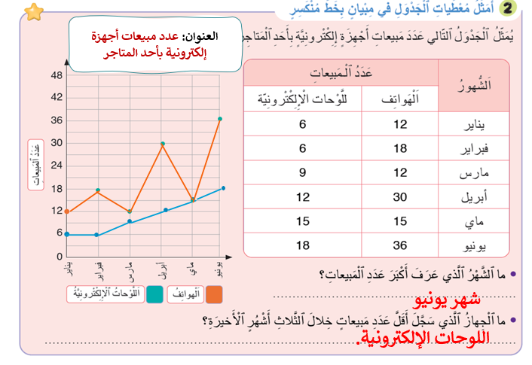
صححوا، من يشرح لنا كيف توصل للجواب؟

Slide 39
(ة)خاص بالأستاذ
الممارسة المستقلة
الممارسة المستقلة
4
3
أنجز بمفردي

Slide 40
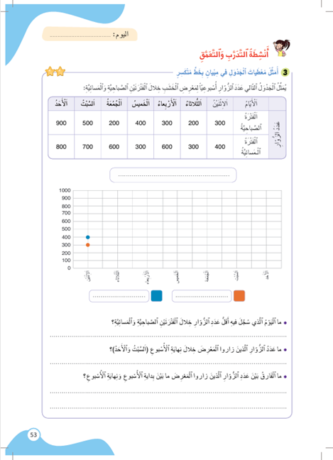
أنجزوا النشاط على الصفحة 53. لديكم 5 دقائق.
سأمر بين الصفوف لمساعدتكم وتدوين ملاحظاتي على كراساتكم
5

Slide 41
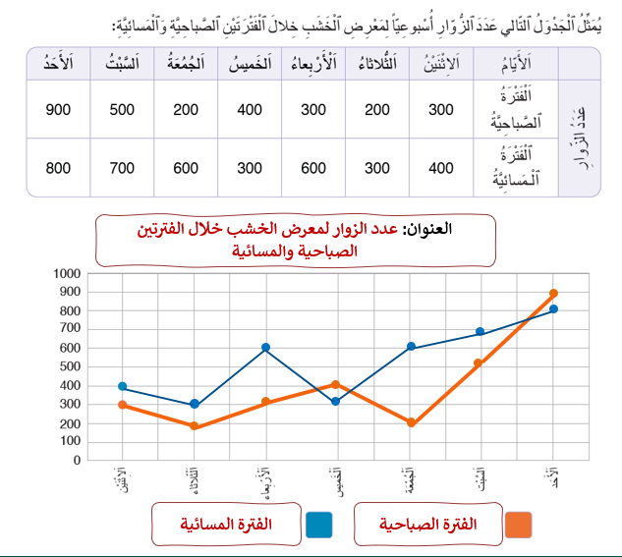

صححوا.

Slide 42

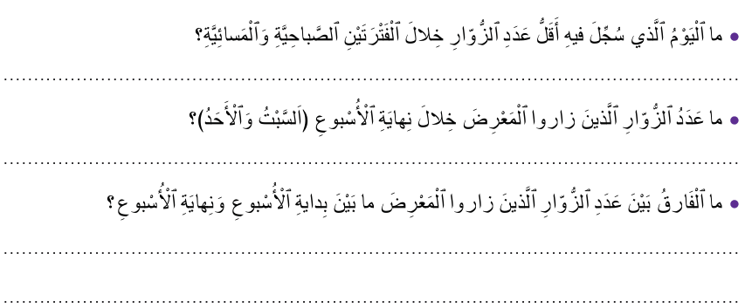

صححوا.
اليوم الذي سجل فيه أقل عدد من الزوار خلال الفترتين الصباحية والمسائية هو : يوم الثلاثاء.
عدد الزوار الذين زاروا المعرض خلال نهاية الأسبوع هو : 2900 زائر
الفارق بين عدد الزوار الذين زاروا المعرض ما بين بداية ونهاية الأسبوع هو:
$$\left(900+800 \right)−\left(300+400\right)=1 000$$

Slide 43
(ة)خاص بالأستاذ
اختتام الدرس
5

Slide 44



ننتقل لنشاط التناوب اللغوي:
عربية
Français

Slide 45

خذوا الألواح

Slide 46
ما مقابل الكلمة باللغة الفرنسية؟ اكتبوا رمز الإجابة الصحيحة فقط على الألواح
ما مقابل كلمة "مبيان بخط منكسر" باللغة الفرنسية؟
Graphique en barres
A
Graphique à ligne brisée
B
Graphique en secteurs
C
Histogramme
D

Slide 47
ارفعوا الألواح

Slide 48
صححوا:
مقابل كلمة "مبيان بخط منكسر" باللغة الفرنسية:
Graphique en barres
A
Graphique à ligne brisée
B
Graphiques en secteurs
C
Histogramme
D

Slide 49
خذوا الألواح

Slide 50
ما مقابل الكلمة باللغة الفرنسية؟ اكتبوا رمز الإجابة الصحيحة فقط على الألواح
ما مقابل كلمة "مفتاح" باللغة الفرنسية؟
Titre
A
Légende
B
Graphique
C
Diagramme
D

Slide 51
ارفعوا الألواح

Slide 52
صححوا:
مقابل كلمة "مفتاح" باللغة الفرنسية:
Titre
A
Légende
B
Graphique
C
Diagramme
D

Slide 53
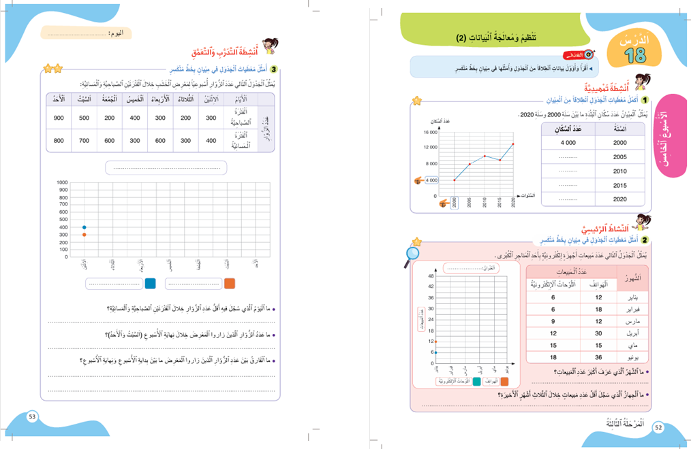
انتبهوا جيدا! أكملوا في المنزل الأنشطة التي لم نقم بإنجازها في الصفحتين 52 و 53.

Slide 54


إلى اللقاء. في الحصة القادمة، سنقوم بتصحيح الأنشطة المنجزة في المنزل.

Slide 55


بناء على إنجازات المتعلمين خلال الممارسة المستقلة

